Slide 1
員工協助方案宣導
臺南市北區大港國民小學人事主任 吳美瑢
113年5月8日

Slide 2
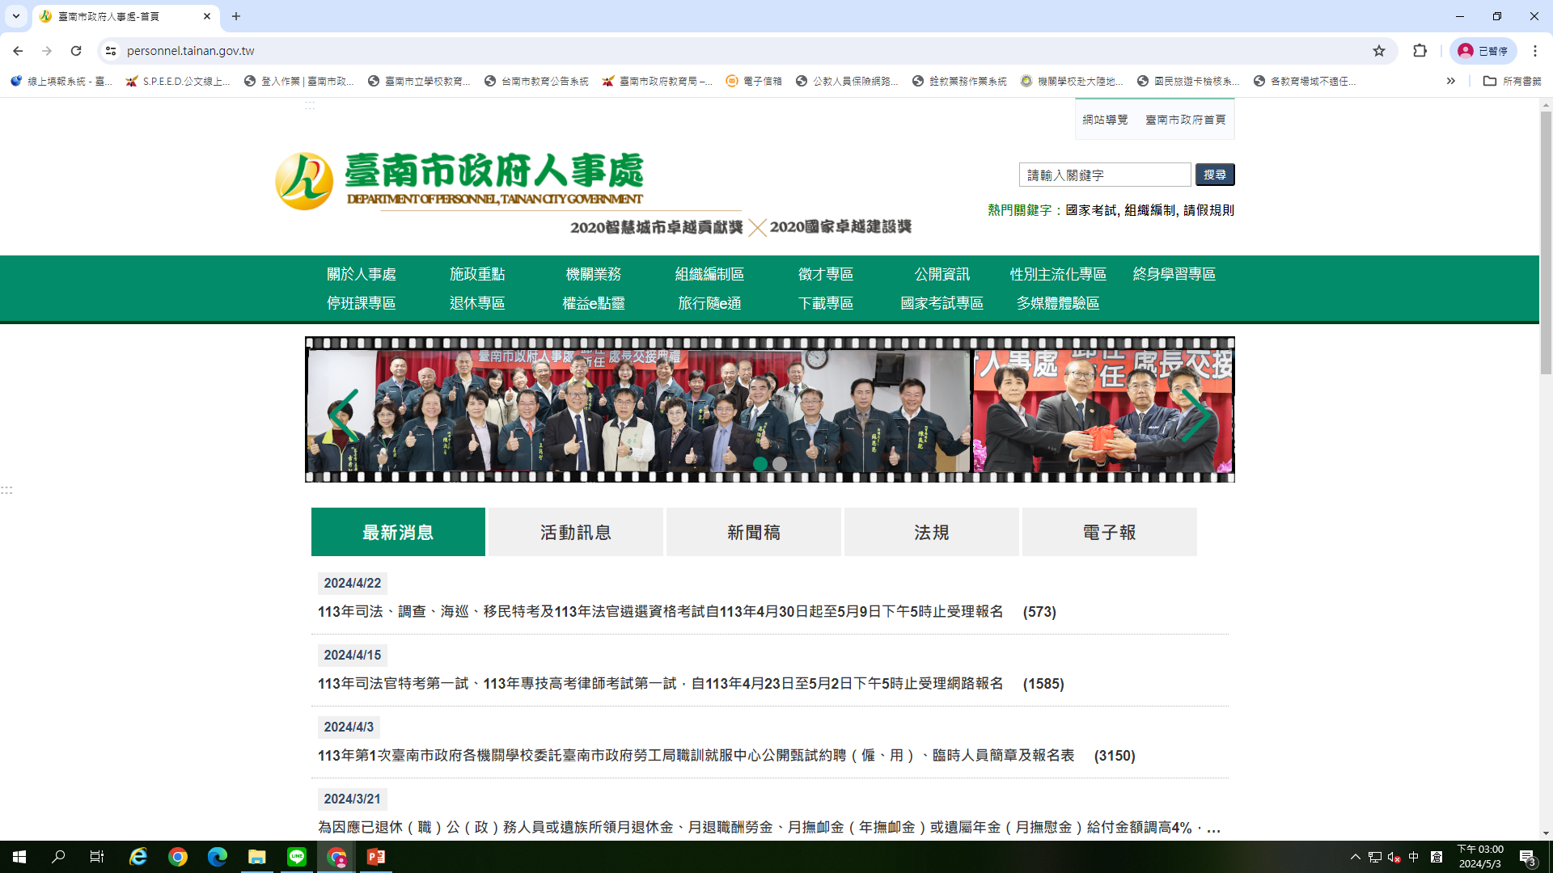
臺南市政府人事處
https://personnel.tainan.gov.tw

Slide 3
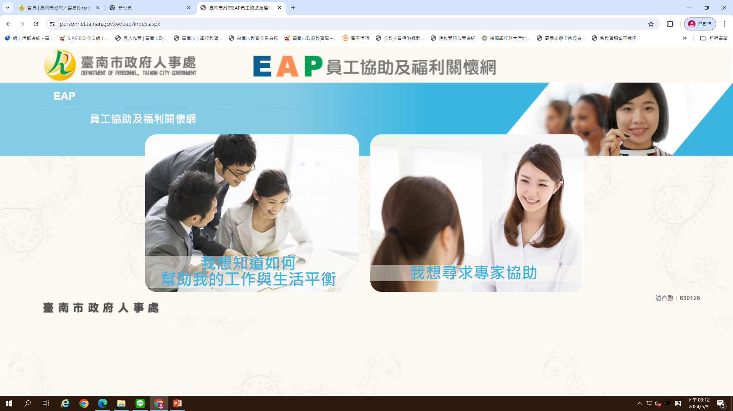
員工協助福利及關懷網申請平臺
https://personnel.tainan.gov.tw/eap/index.aspx

Slide 4
大綱
一、心理健康
二、醫療保健
三、理財

Slide 5
一、心理健康
心情溫度計 https://www.tsos.org.tw/web/page/bsrs
心理美德促進量表https://personnel.tainan.gov.tw/personnel/warehouse/G00000/2103%E5%BF%83%E7%90%86%E7%BE%8E%E5%BE%B7%E4%BF%83%E9%80%B2%E5%95%8F%E5%8D%B7.pdf
台灣人憂鬱症量表 https://www.jtf.org.tw/overblue/taiwan1
幸福指數量表 http://www.brainlohas.org/wp-content/uploads/bsk-pdf-manager/2015-12-29_139.pdf
壓力指數測量表 https://health99.hpa.gov.tw/OnlinkHealth/Quiz_pressure.aspx

Slide 7
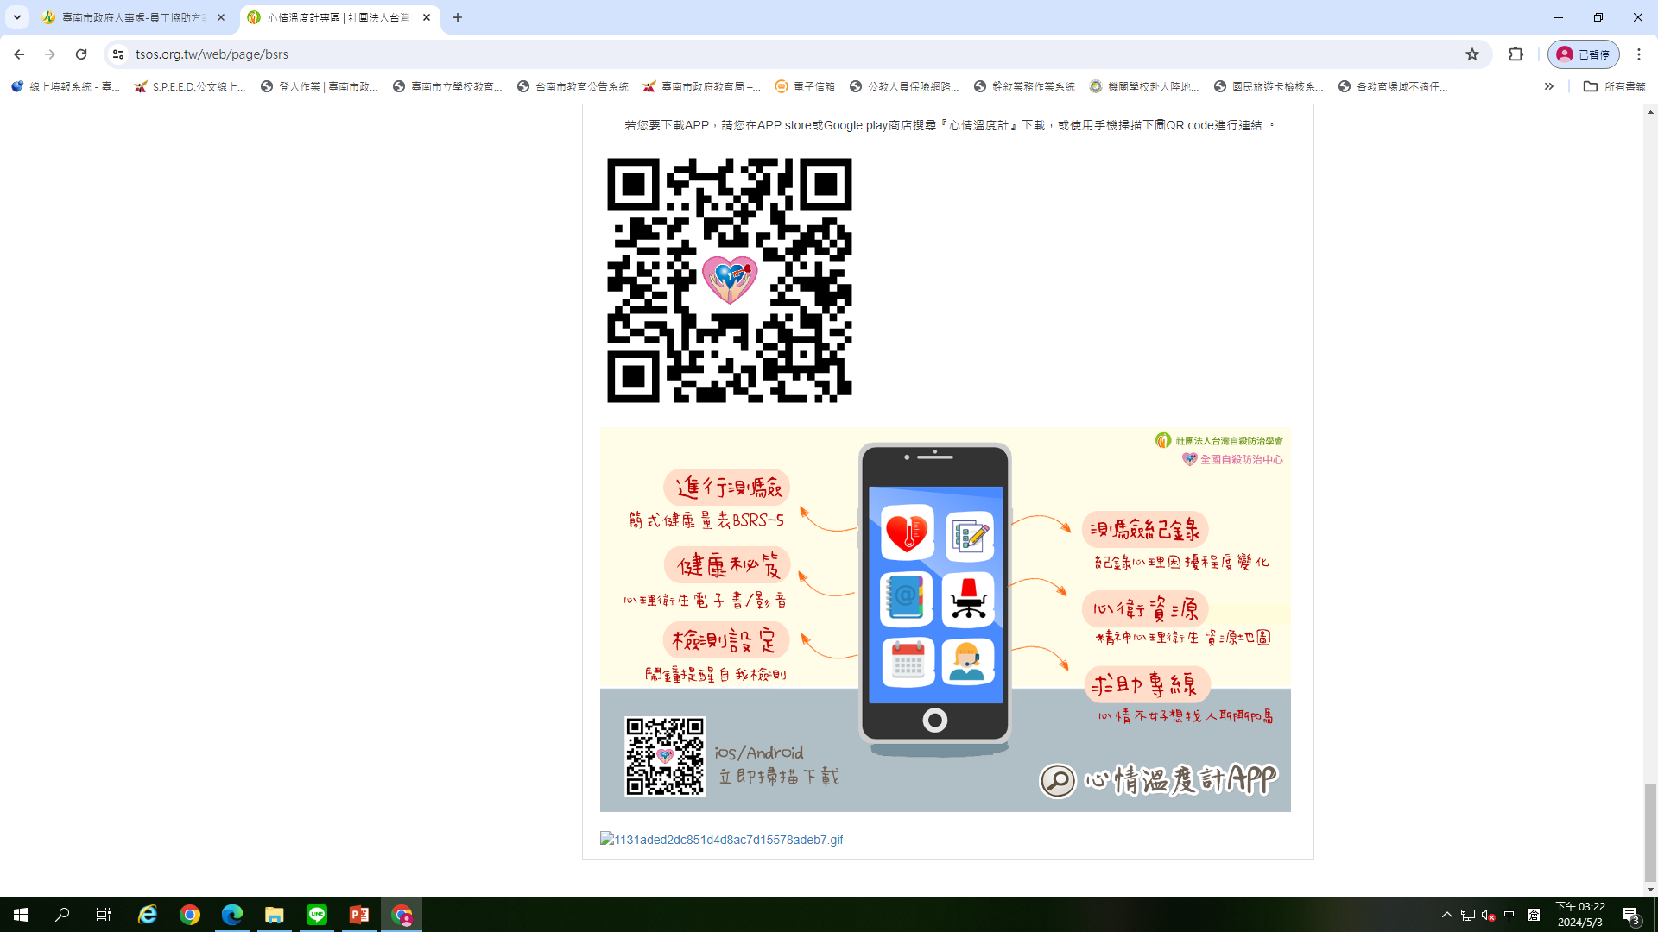
心情溫度計APP下載
心情溫度計專區 | 社團法人台灣自殺防治學會 https://www.tsos.org.tw/web/page/bsrs

Slide 8
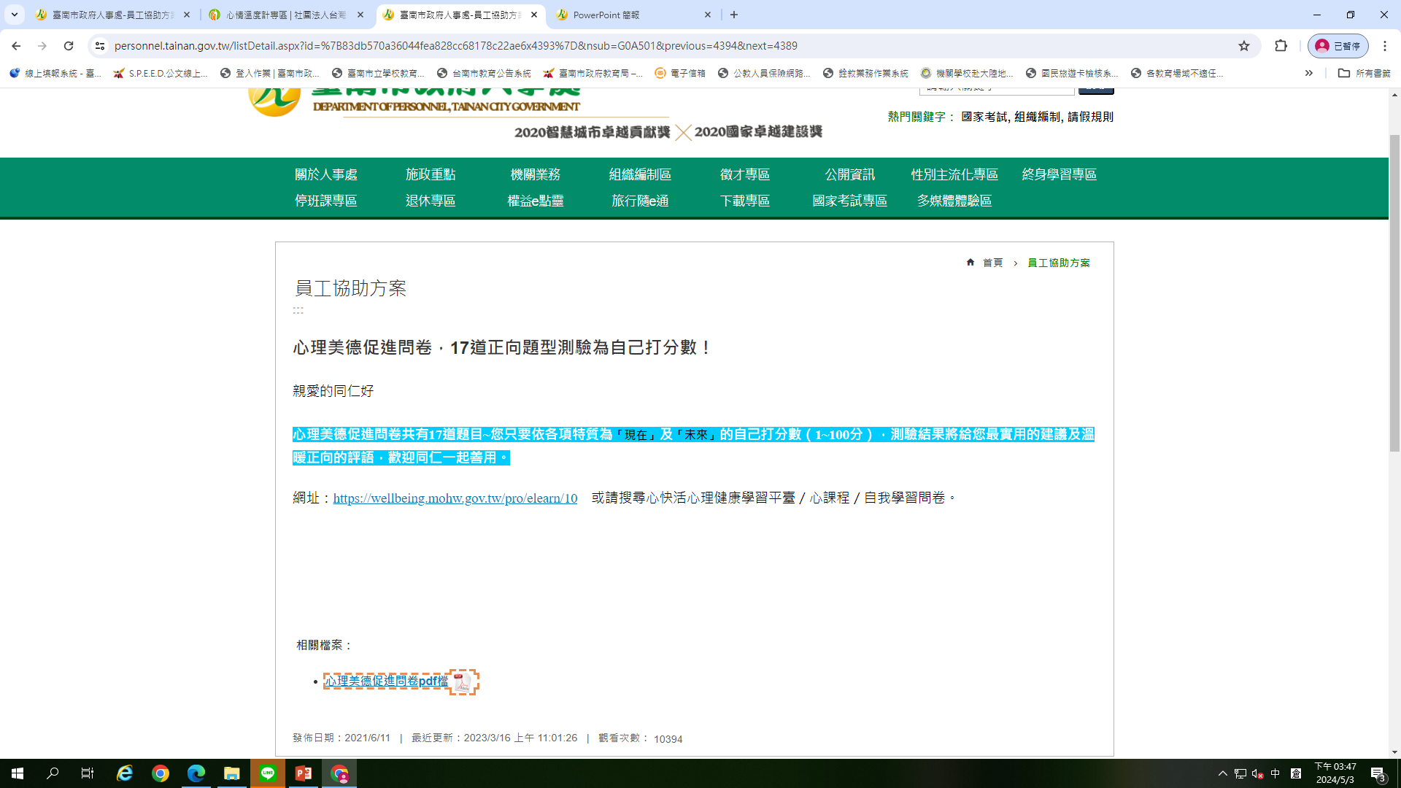
心理美德促進量表
https://personnel.tainan.gov.tw/listDetail.aspx?id=%7B83db570a36044fea828cc68178c22ae6x4393%7D&nsub=G0A501&previous=4394&next=4389

Slide 9
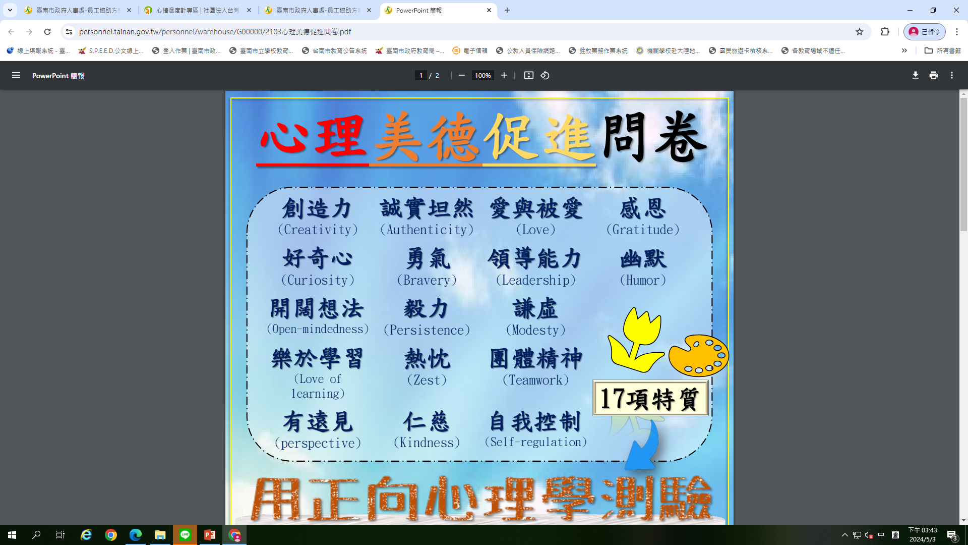
心理美德促進量表
https://personnel.tainan.gov.tw/personnel/warehouse/G00000/2103%E5%BF%83%E7%90%86%E7%BE%8E%E5%BE%B7%E4%BF%83%E9%80%B2%E5%95%8F%E5%8D%B7.pdf

Slide 10
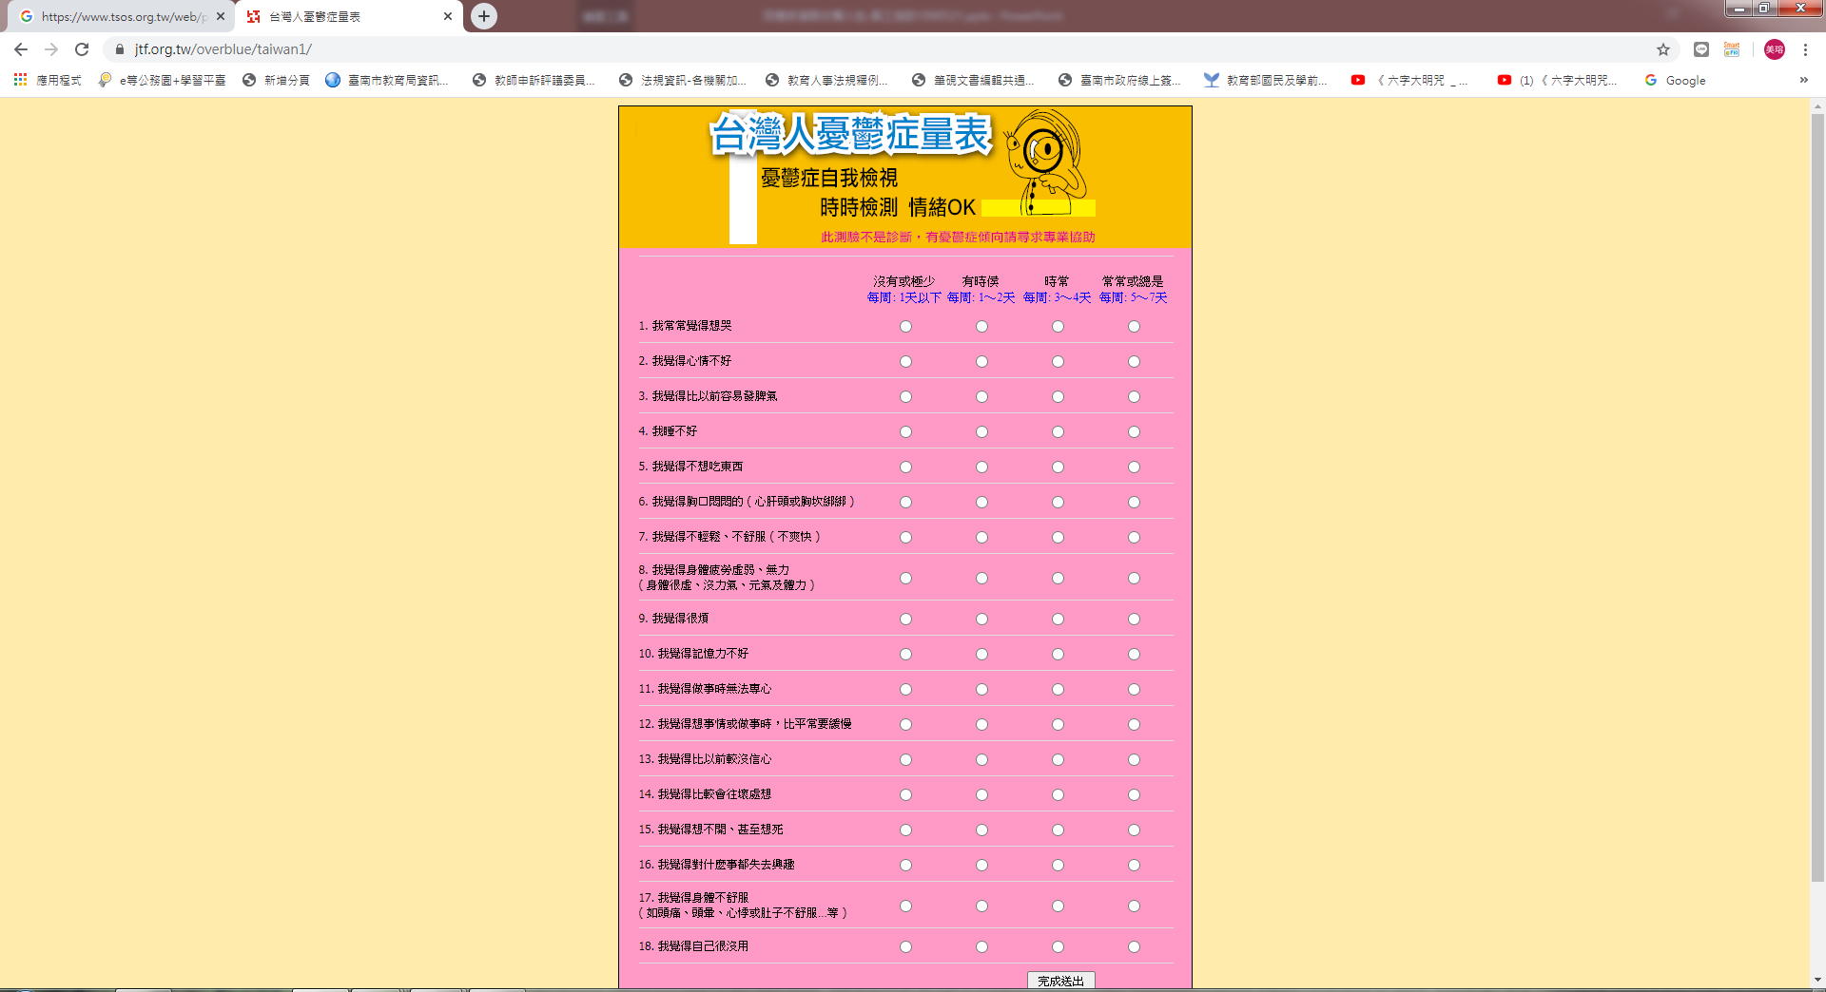

Slide 11
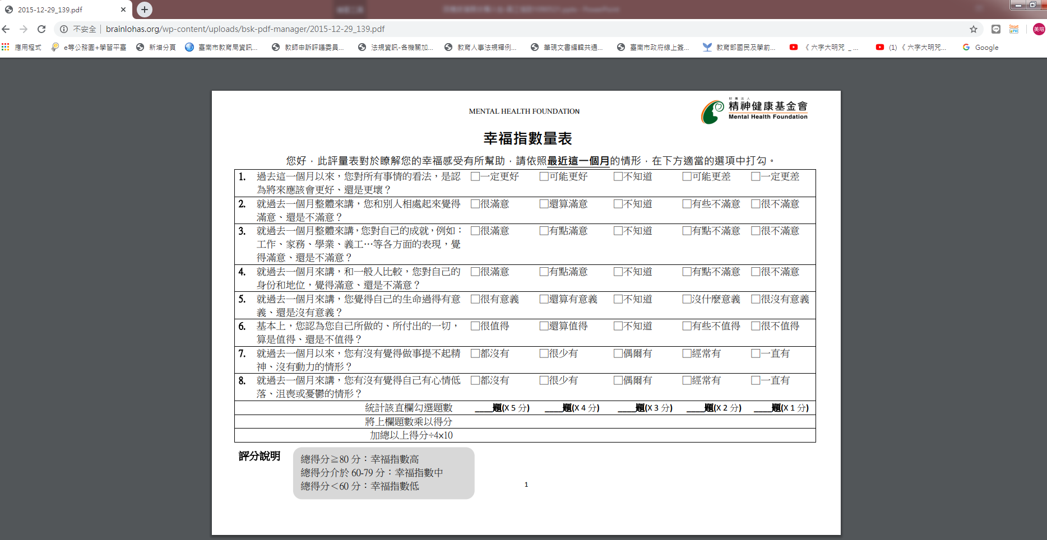

Slide 12
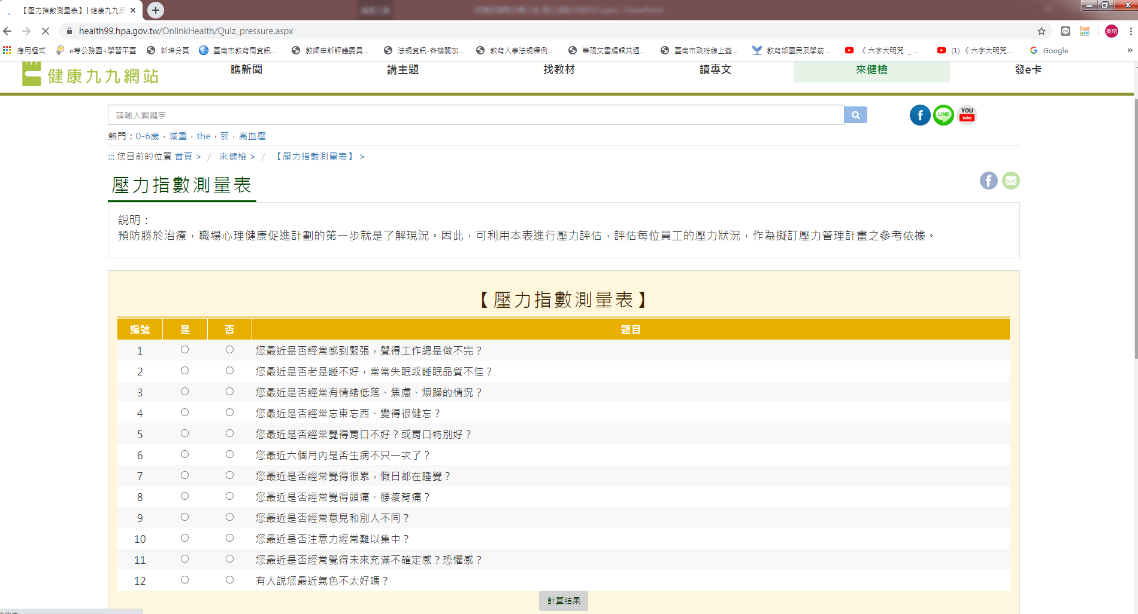

Slide 13
一、心理健康
●可進一步尋求心理諮商：
如何讓你的諮商費用不會白花？──來自16位心理師的建言https://pansci.asia/archives/95851
接受諮商前，心理師想跟你說https://www.facebook.com/KnKpsy/posts/936451876455704

Slide 14
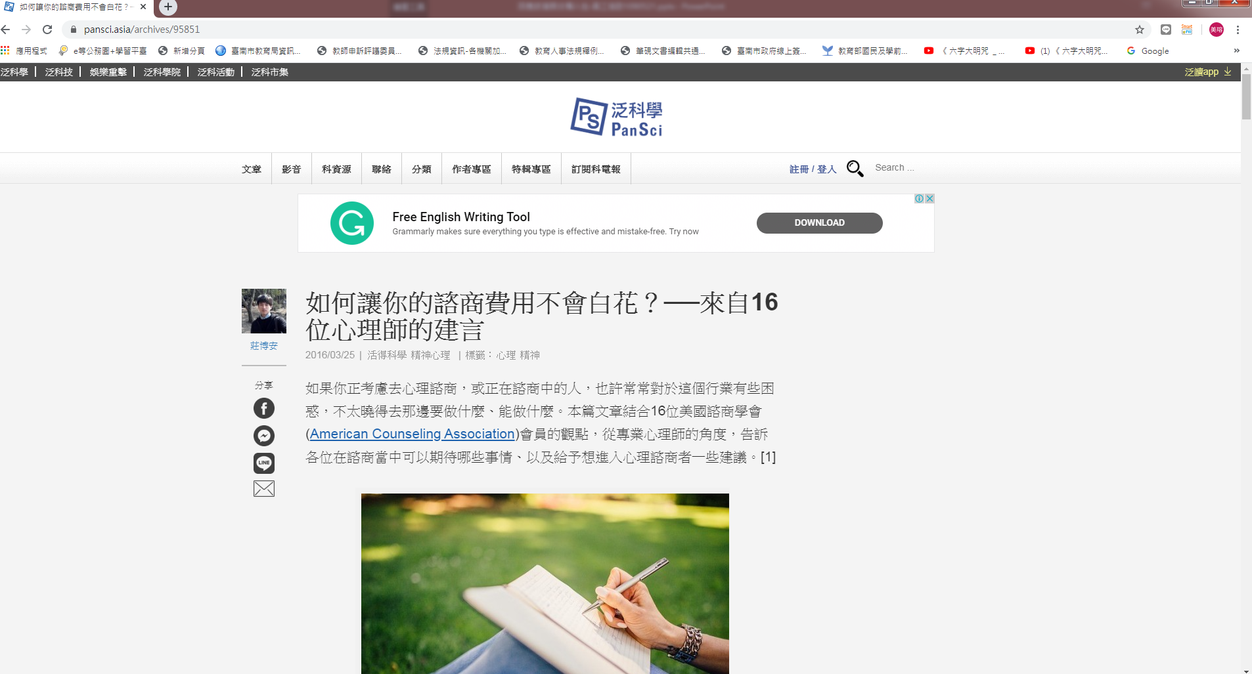

Slide 15
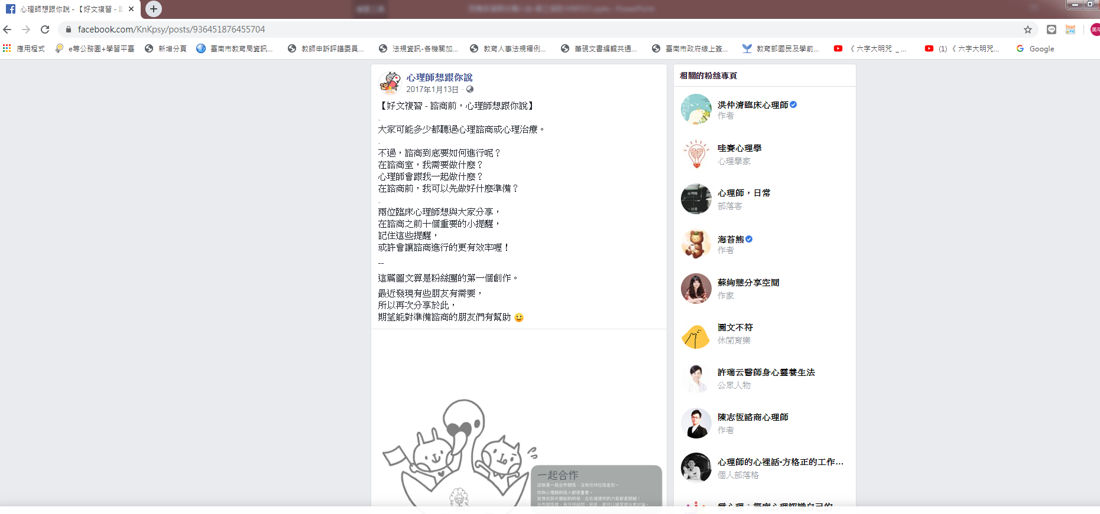

Slide 16
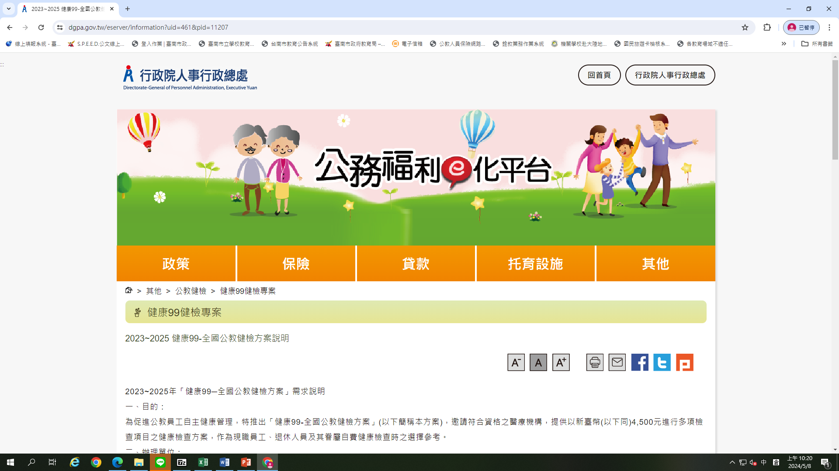
二、醫療保健
●全國公教健檢方案https://www.dgpa.gov.tw/eserver/information?uid=461&pid=11207

Slide 17
三、理財
●築巢優利貸https://www.dgpa.gov.tw/eserver/informationlist?uid=447
●貼心相貸https://www.dgpa.gov.tw/eserver/informationlist?uid=448
●急難貸款https://www.dgpa.gov.tw/eserver/informationlist?uid=446
●進一步尋找專家協助理財https://personnel.tainan.gov.tw/eap/page223.aspx

Slide 18
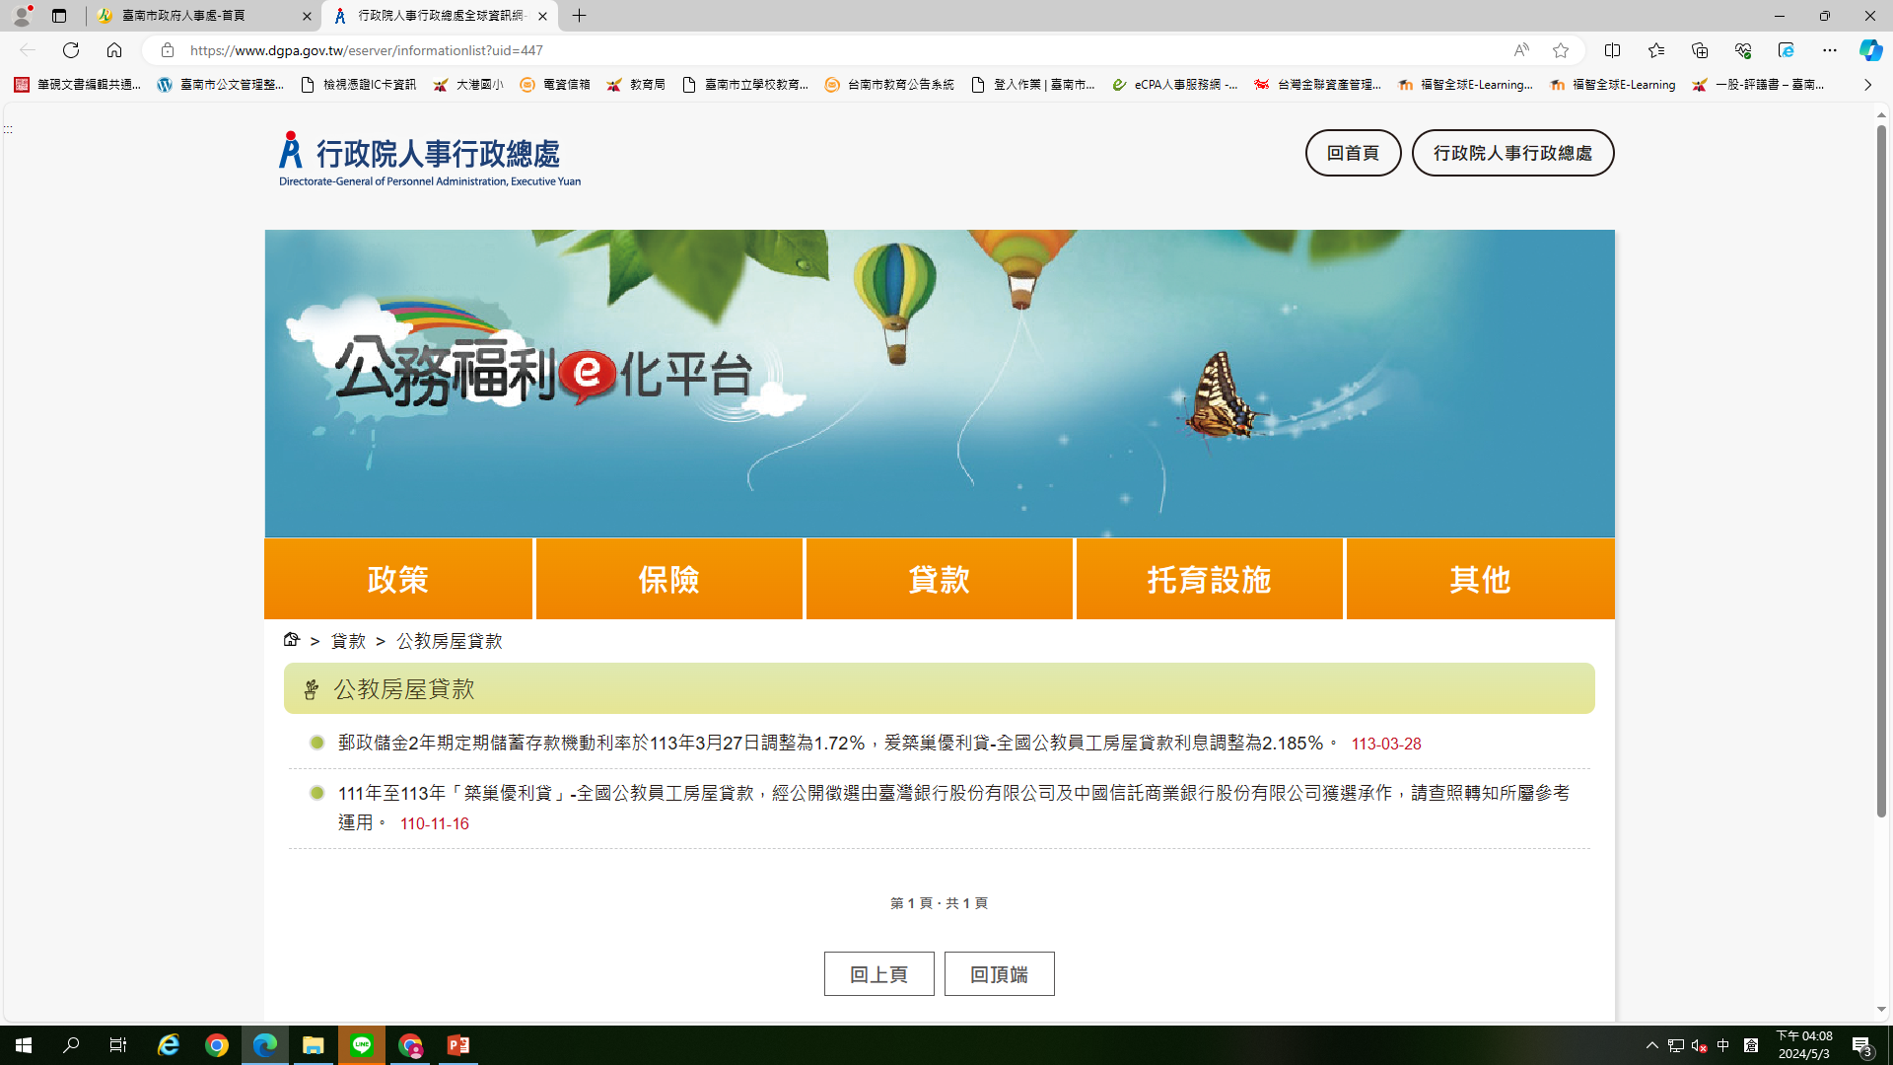

Slide 19
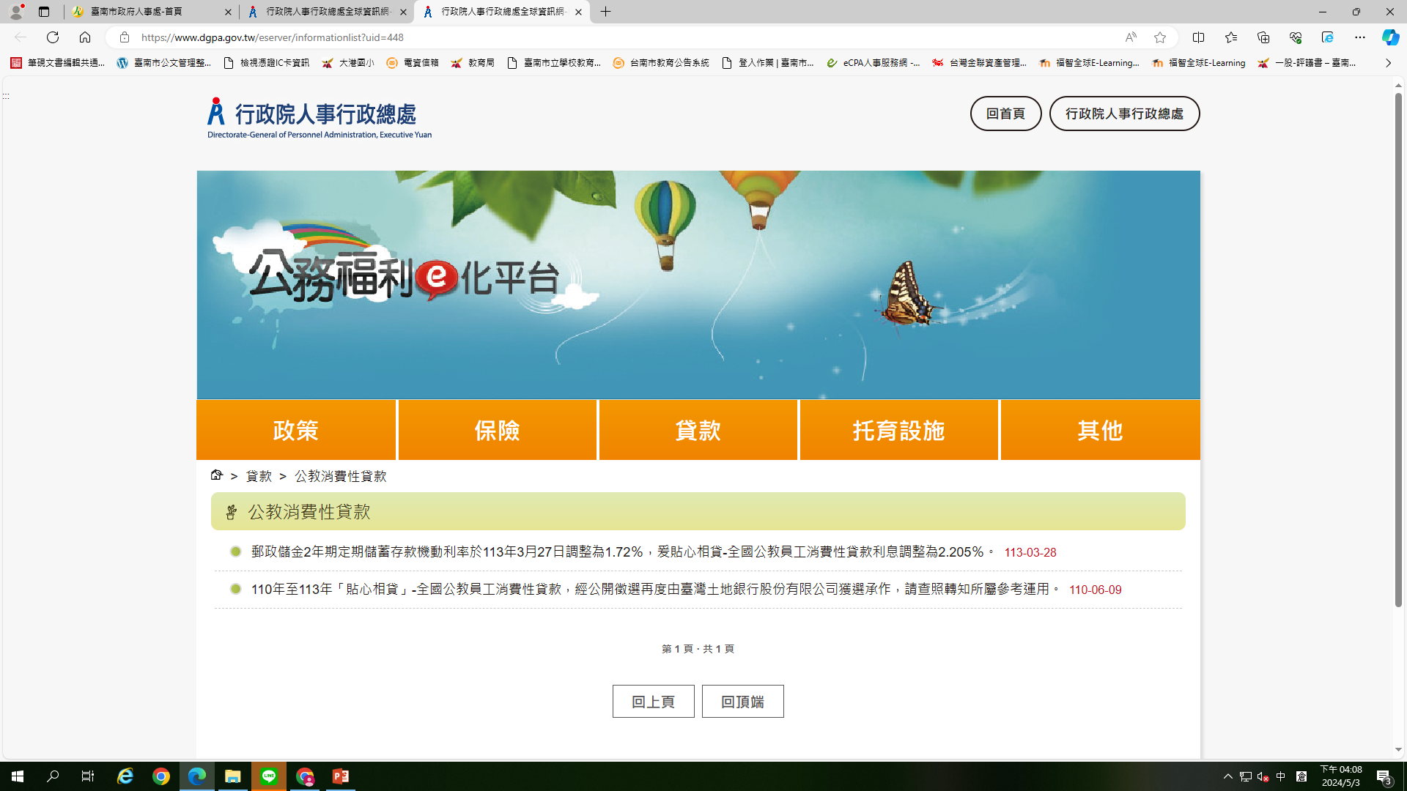

Slide 20
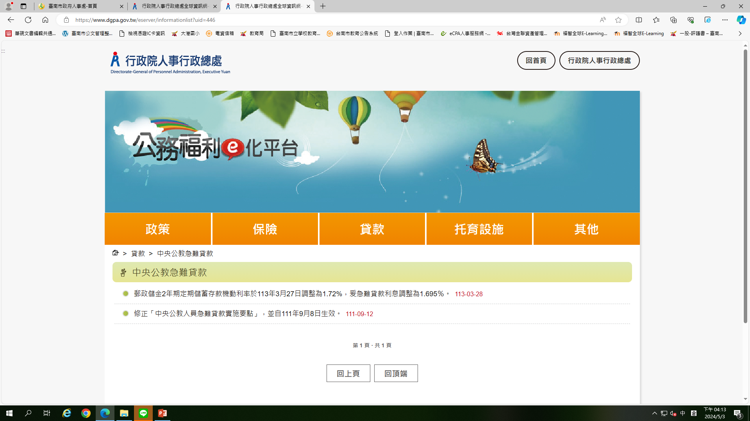

Slide 21
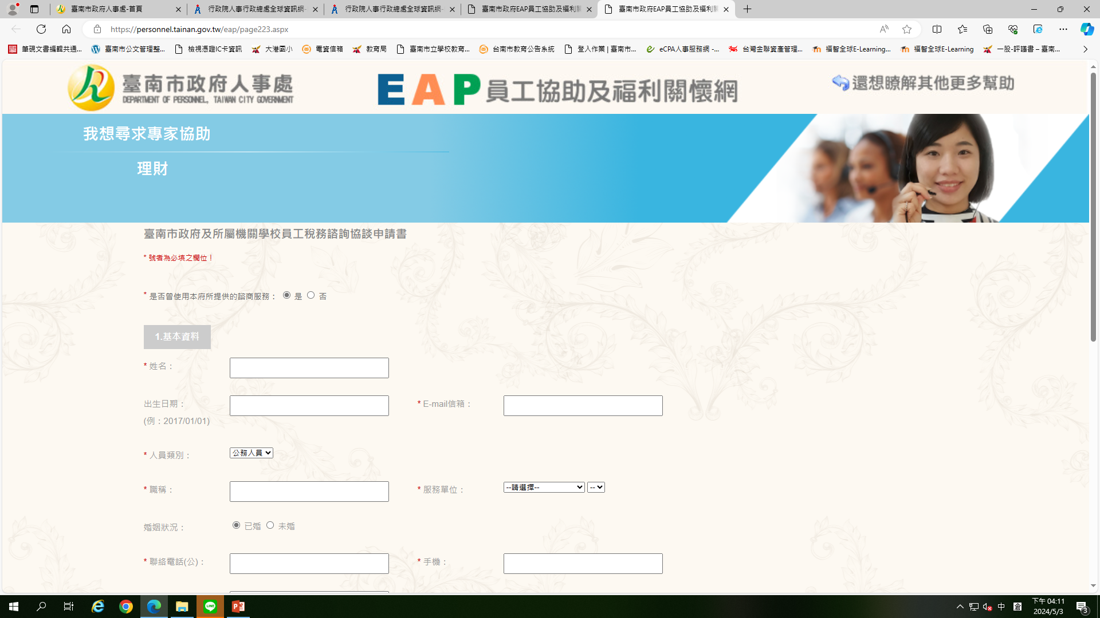

Slide 22
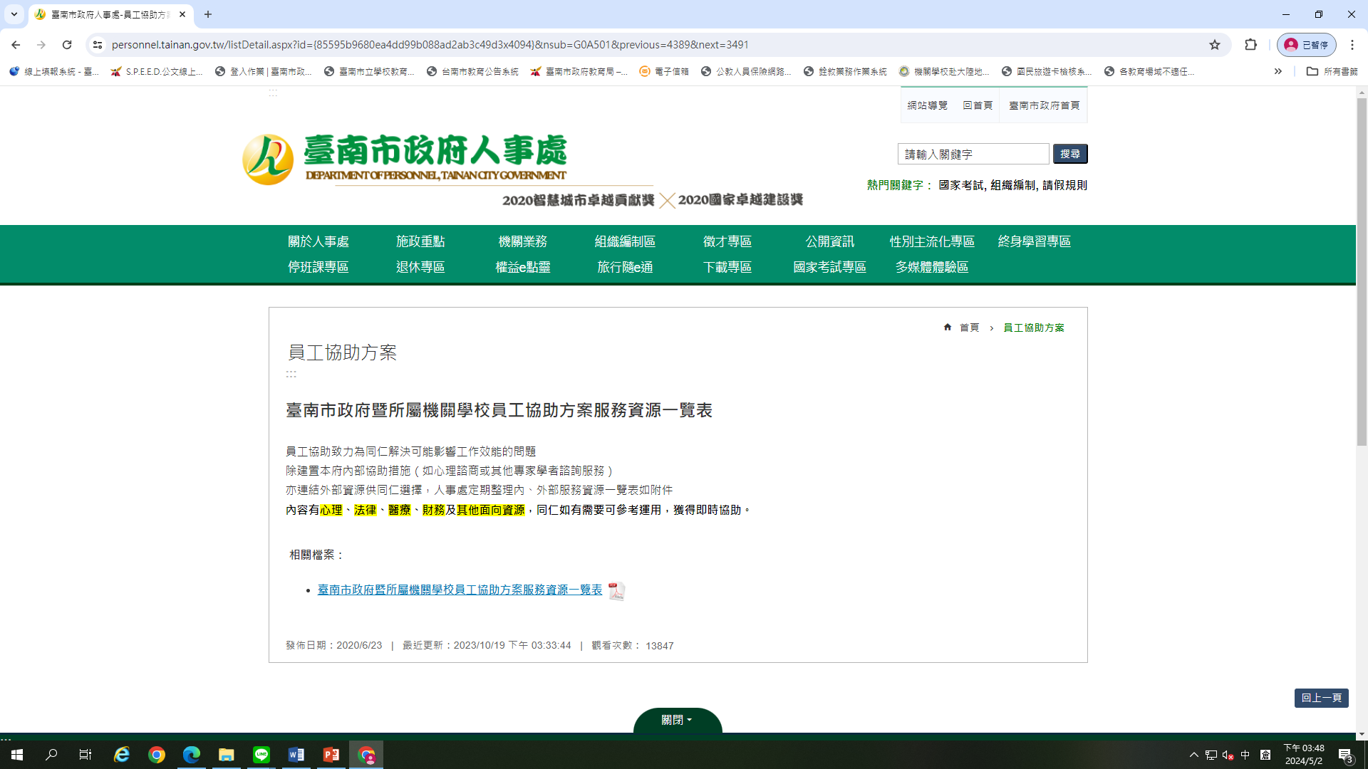
臺南市政府暨所屬機關學校員工協助方案服務資源一覽表

Slide 23
謝謝聆聽

